Slide 1



شبکه ویدئوکنفرانس ایران (شوکا)
چگونه از ویدئوکنفرانس به نفع سازمان خود استفاده کنیم؟
آبان 1395
www.shooka.ir

Slide 2

مباحث امروز
ویدئوکنفرانس، جایگاه و مزایا
تحولات اخیر صنعت ویدئوکنفرانس
کاربردهای اساسی ویدئوکنفرانس در سازمان
نیازمندی ها
روش اجرا
داستانهای موفقیت

Slide 3
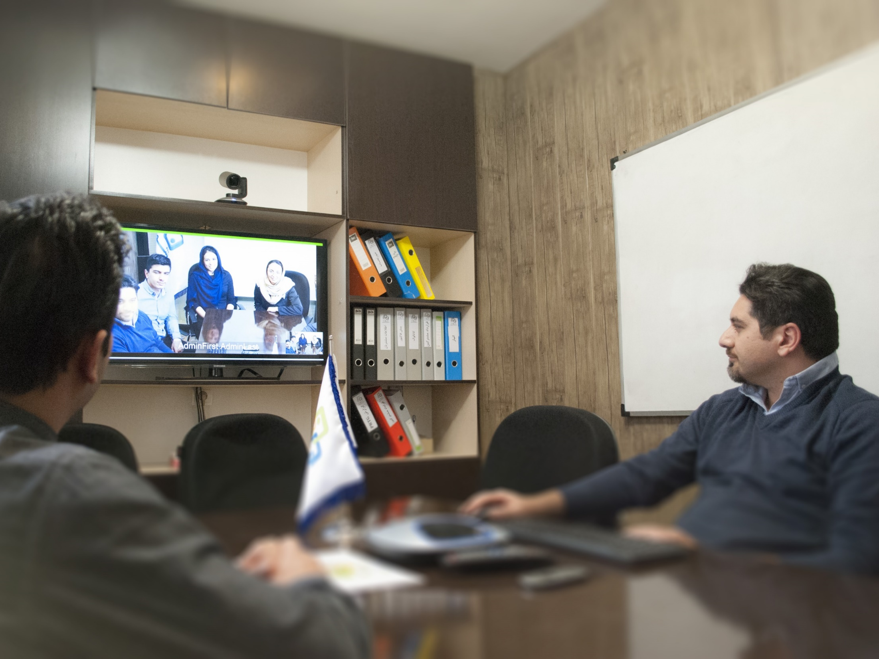
ویدئوکنفرانس
جایگاه، مزایا و کاربردها

Slide 4

ارتباطات انسانی

Slide 5

قانون ارتباطات پرفسور آلبرت مهرابیان

Slide 6
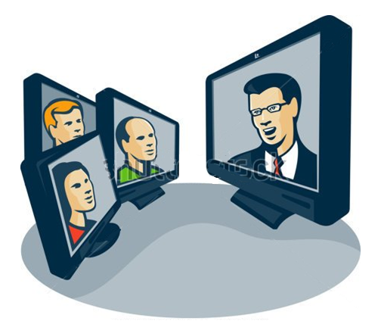
ویدئوکنفرانس چیست؟
ارتباط تصویری دو یا چند طرفه از راه دور

Slide 7

ویدئوکنفران چه چیزی نیست!
دوربین مداربسته
آموزش الکترونیکی (eLearning)
Video On Demand
Video Streaming

Slide 8

مزایای ویدئوکنفرانس
صرفه جویی در زمان و هزینه ها
افزایش بهره وری
احیای فرصتهای پنهان

Slide 9
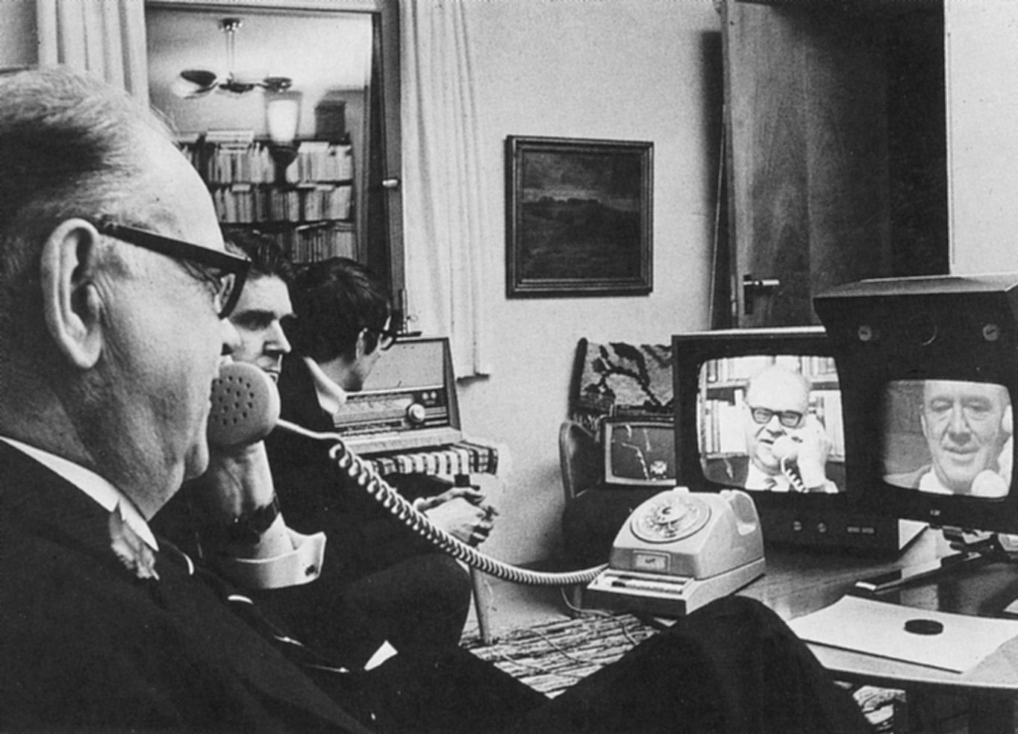
ویدئوکنفرنس از دیروز تا امروز
ارتباط تلفن تصویری نخست وزیر سوئد با مجری برنامه تلویزیونی سال 1348
Notes:
چهار اتفاق اصلی رخ داده است:
1- از سخت افزار به سمت نرم افزار
2- از معماری متمرکز به سمت معماری Cloud
3- از محصول به سمت سرویس
4- از کاربردهای عمومی به سمت کاربردهای تخصصی

Slide 10
ویدئوکنفرنس از دیروز تا امروز
1
سخت افزار
سیر زمان
نرم افزار
2
معماری متمرکز
معماری ابری
3
محصول
سرویس
4
کاربرد عمومی
کاربرد تخصصی
Notes:
چهار اتفاق اصلی رخ داده است:
1- از سخت افزار به سمت نرم افزار
2- از معماری متمرکز به سمت معماری ابری
3- از محصول به سمت سرویس
4- از کاربردهای عمومی به سمت کاربردهای تخصصی

Slide 11
از سخت افزار تا نرم افزار

Slide 12
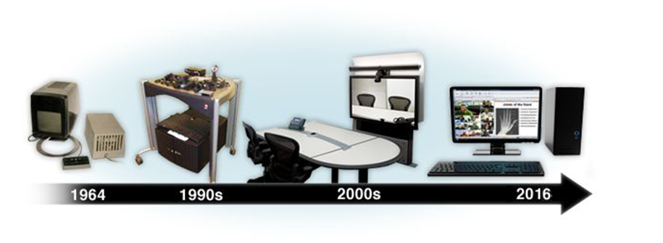
ویدئوکنفرنس از دیروز تا امروز
سخت افزار
نرم افزار

Slide 13

از معماری متمرکز تا معماری ابری

Slide 14
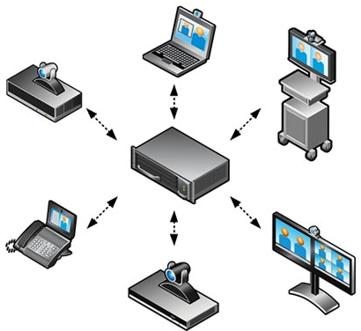
ساختار معماری متمرکز (گذشته)
1- Encoding (terminal)
2- Decoding (MCU)
3- Composing (MCU)
4- Encoding (MCU)
5- Decoding (Terminal)

Slide 15
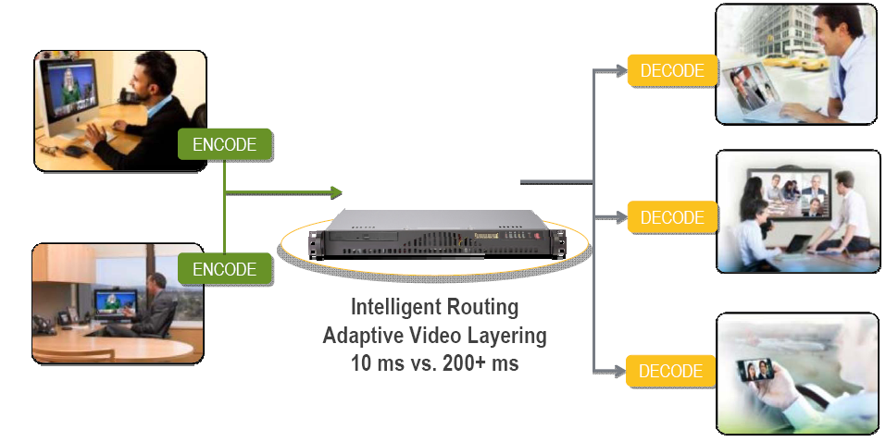
ساختار معماری ابری (امروز)
1- Encoding (terminal)
5- Decoding (Terminal)

Slide 16






ساختار معماری ابری (امروز)
مسیریاب تصویری
شبکه
دفتر محلی الف
مسیریاب تصویری
مسیریاب تصویری
دفتر مرکزی شیراز
دفتر مرکزی تهران

Slide 17
از محصول تا سرویس

Slide 18

خرید محصول
هزینه های بالای خرید تجهیزات
زمان طولانی برای پیاده سازی
پیچیدگی راهکار
کیفیت پایین
عدم امکان توسعه به سایر سطوح سازمان
تغییر ناپذیری و ترکیب ناپذیری راهکار
عدم وجود پشتیبانی و SLA مناسب

Slide 19
هزینه پیاده سازی شبکه 40 نقطه ای ویدئوکنفرانس مبتنی بر MCU
ترمینالهای ویدئوکنفرانس= 30 میلیون تومان × 40
هر پورت دستگاه MCU = 15 میلیون تومان × 40
سایر تجهیزات برای 40 نقطه = 5 میلیون تومان × 40
قیمت تمام شده برای 40 نقطه (به غیر از پشتیبانی و نگهداری)
حدود2 میلیارد تومان

Slide 20

استفاده از سرویس
بدون ریسک مالی برای سرمایه گذاری ابتدایی
بدون فاصله از تصمیم تا اجرا
توجیه بالای هزینه/درآمد
امکان توسعه سریع و کم هزینه در سازمان
امکان اجرای پایلوت قبل از تصمیم گیری
پشتیبانی و SLA (قرارداد سطح سرویس)

Slide 21
از کاربردهای عمومی تا تخصصی

Slide 22
کاربردهای ویدئوکنفرانس مبتنی بر کسب وکار
جلسات مجازی
تماس تصویری داخلی
مرکز تماس تصویری
پزشکی از راه دور
آموزش از راه دور
دولت
بانکداری
پزشکی
آموزش
نفت و گاز

Slide 23
تهیه طرح توجیهی استفاده از ویدئوکنفرانس

Slide 24
شناسایی کاربردهای اصلی
جلسات مجازی
تماس تصویری داخلی
مرکز تماس تصویری
Notes:
کاربردها زیر به عنوان اصلی ترین کاربردهای ویدئوکنفرانس در سازمانها شناسایی شدند که هر سازمان فراخور نیاز خود میتواند آن کاربردها را در طرح توجیهی خود بیاورد

Slide 25
جلسات مجازی
هدف اصلی:
امکان هماهنگی ساده و برقراری جلسه در کوتاه ترین زمان
افزایش تعامل در کنار جلسات حضوری
عناصر اصلی:
ورود به سیستم از طریق شماره موبایل
زمانبندی، اطلاع رسانی و هماهنگی جلسات – Scheduling
نقش افراد در جلسات – هماهنگ کننده، مدیر
لیست جلسات گذشته و آینده
نتیجه:
صرفه جویی در زمان و هزینه ها
افزایش بهره وری سازمان
افزایش کیفیت زندگی شغلی

Slide 26
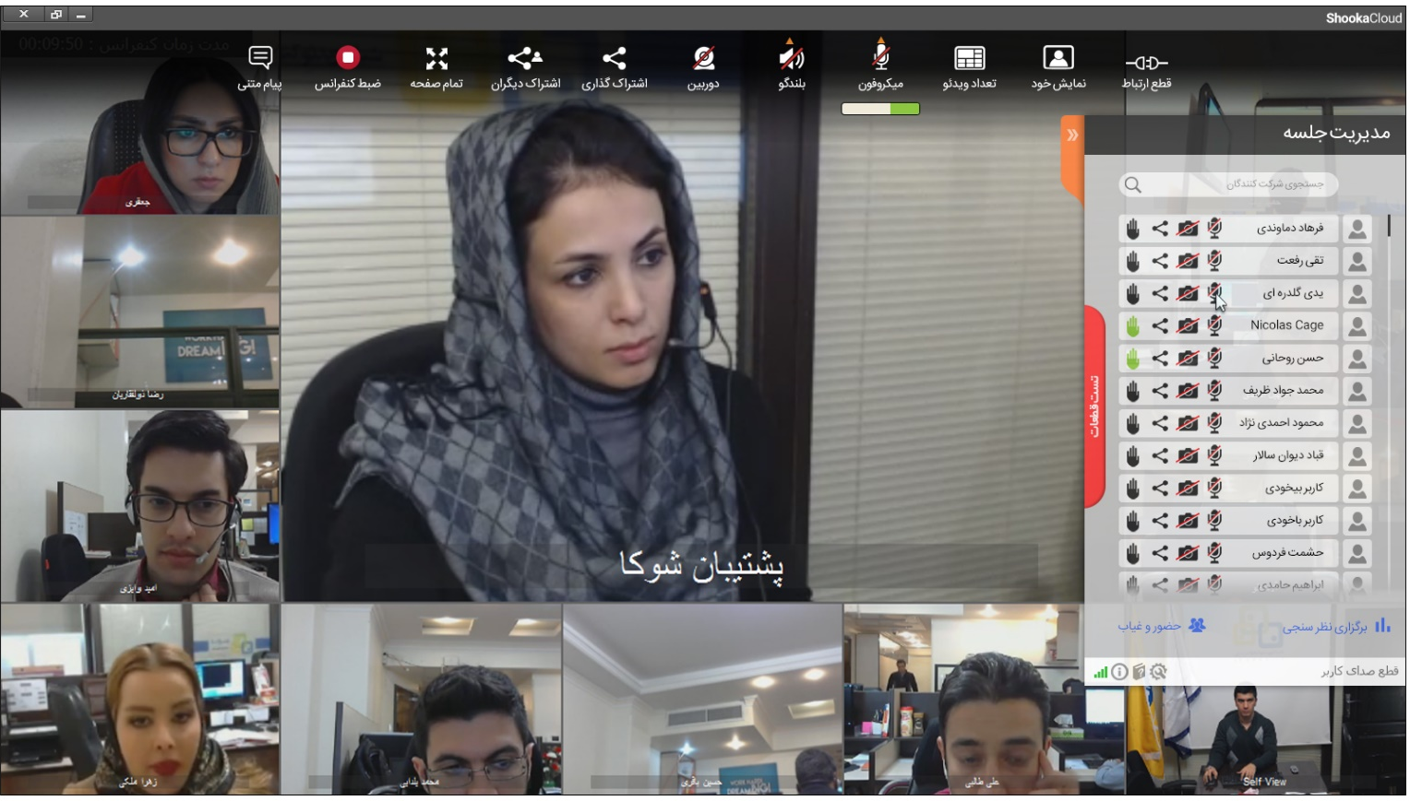

Slide 27
تماس تصویری داخلی
هدف اصلی:
تعامل سریع و آسان تیم ها با اعضای خود
ارتقاء تعاملات از صوتی به تصویری
عناصر اصلی:
امکان برقراری تماس تصویری
گروه بندی افراد بر اساس چارت سازمانی
جلسات فوری کوچک (تا 10 نفر) بدون نیاز به زمانبندی
نتیجه:
صرفه جویی در زمان و هزینه ها
افزایش بهره وری سازمان
افزایش کیفیت زندگی شغلی

Slide 28
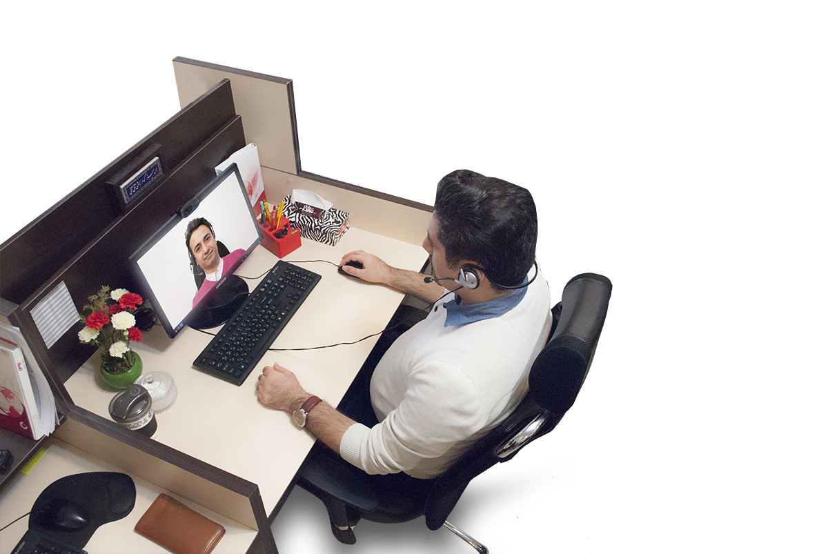

Slide 29
مرکز تماس تصویری
هدف اصلی:
بهبود کیفیت ارائه خدمات به ارباب رجوع و مشتریان
ارائه خدمات جدید که تا قبل ممکن نبوده است
پرکردن شکاف ارتباط انسانی با ارباب رجوع
عناصر اصلی:
تماس تصویری اربابان رجوع از طریق وب سایت، کیوسک، موبایل و ...
تشکیل صف مشتریان برای ارتباط تصویری با اپراتور
مکانیسم توزیع تماس بر اساس منطقه، زبان، درخواست مشتری و ...
نتیجه:
افزایش رضایت مشتریان و اربابان رجوع
بهبود موقعیت رقابتی سازمان
افزایش درآمد و بهره وری سازمان

Slide 30
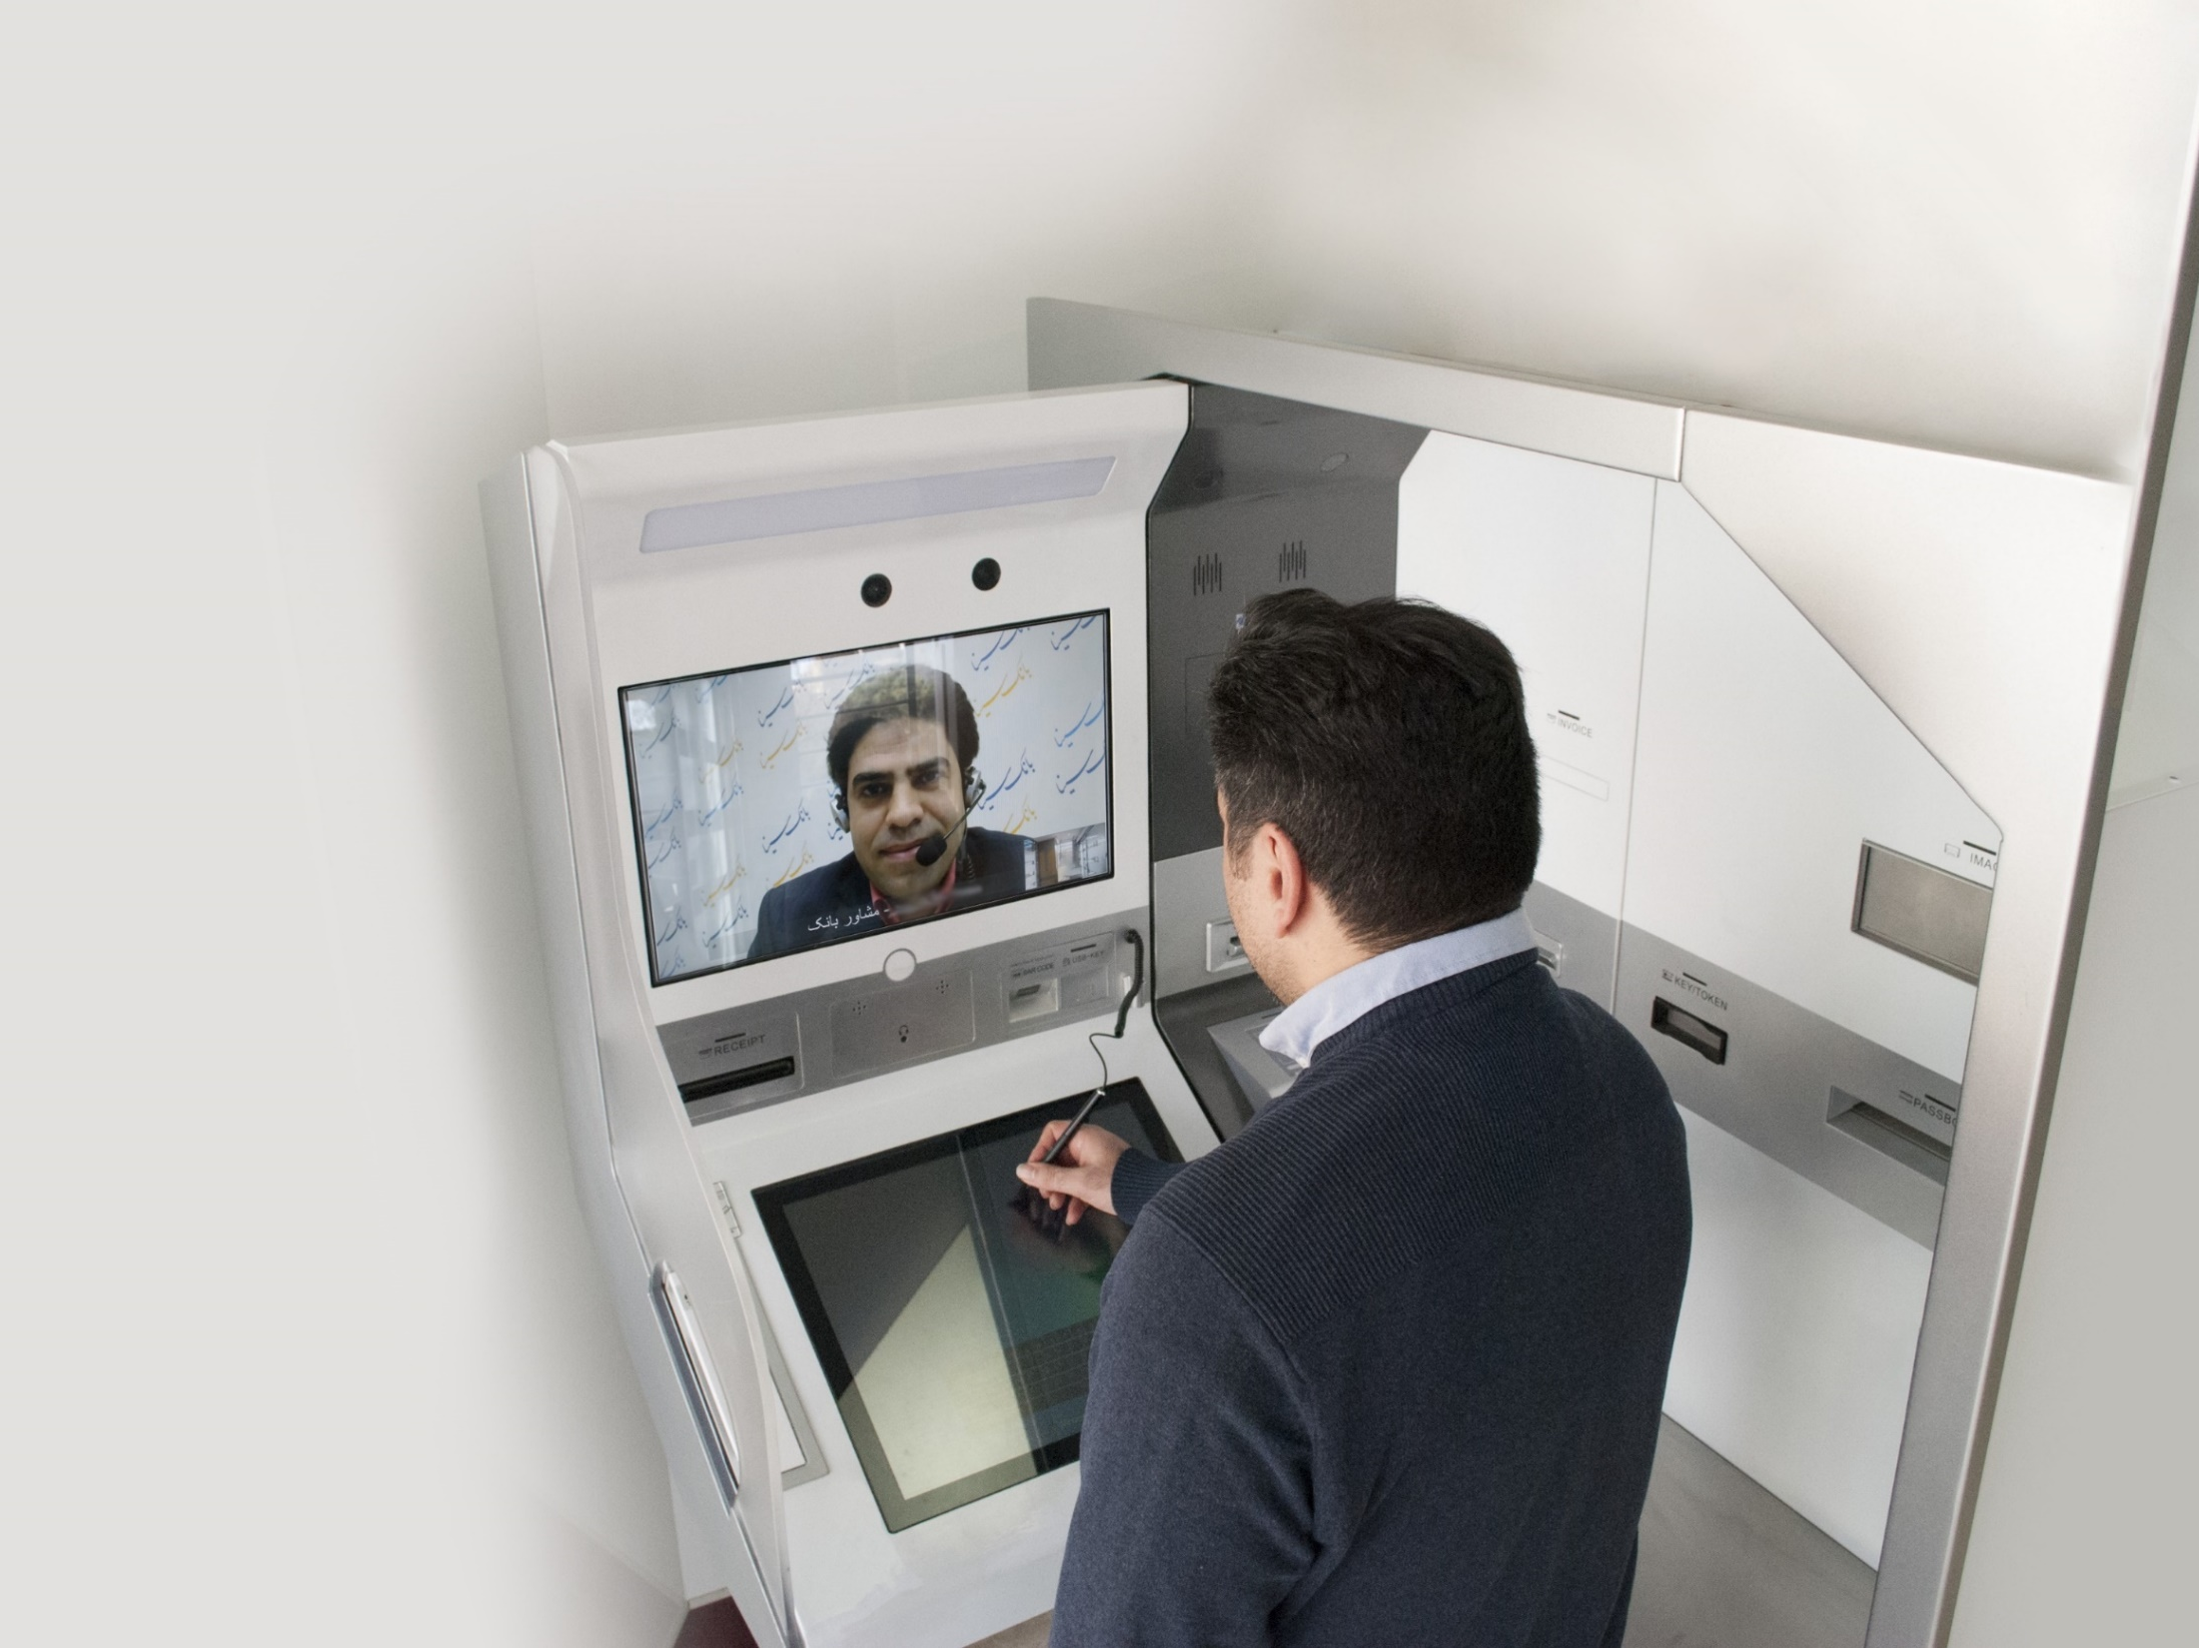

Slide 31
نیازمندی های فنی
بستر سخت افزاری
پهنای باند و شبکه
Notes:
کاربردها زیر به عنوان اصلی ترین کاربردهای ویدئوکنفرانس در سازمانها شناسایی شدند که هر سازمان فراخور نیاز خود میتواند آن کاربردها را در طرح توجیهی خود بیاورد

Slide 32
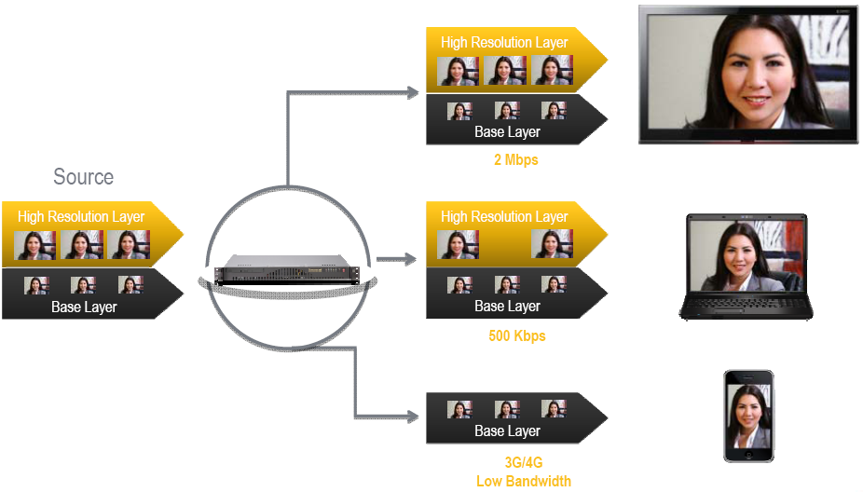
نیازمندی های فنی – پهنای باند

Slide 33
نیازمندی های فنی – سخت افزار
دستگاههای قابل استفاده
کامپیوتر/لپ تاپ
موبایل
تبلت
تجهیزات صوتی و تصویری
وب کم
میکروفون
اسپیکر

Slide 34
عملی کردن طرح توجیهی
Notes:
کاربردها زیر به عنوان اصلی ترین کاربردهای ویدئوکنفرانس در سازمانها شناسایی شدند که هر سازمان فراخور نیاز خود میتواند آن کاربردها را در طرح توجیهی خود بیاورد

Slide 35

برگزاری پایلوت
مشخص کردن یک کاربرد واقعی
هماهنگی و اطلاع رسانی به کاربران
ثبت نتایج حاصله و تعمیم آن به آینده

Slide 36
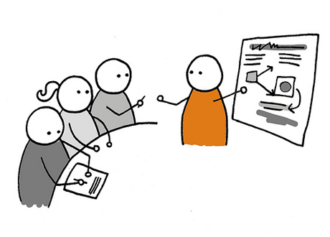
آماده سازی فرهنگی
اطلاع رسانی از سرویس ویدئوکنفرانس قبل و بعد از راه اندازی
تشریح مزایا برای مدیران و سایر اعضای سازمان
تهیه شیوه نامه استفاده از سرویس – آداب و فرایند ها
تعریف کاربردهای جدید با مدیران واحدهای مصرف کننده

Slide 37
شوکا چیست؟
4
3
2
Customized
Service Provider
1
Vertical
Service Provider
Service Provider
Solution Provider

Slide 38
شوکا چیست؟
شرکت دانش بنیان
بیش از 7000 مشترک B2B
بیش از 40 قرارداد ارائه خدمات با سازمانهای بزرگ
دارای مجوز از سازمان پدافند غیر عامل
رتبه اول جستجوی گوگل در حوزه "ویدئوکنفرانس"
تیم کارآفرینان با تجربه بیش از 15 سال سابقه در حوزه IT و ارتباطات تصویری

Slide 39

Service Delivery Platform
Government
Healthcare
Education
Banking
Oil & Gas
Internal Video Call
Virtual Meeting
Video Call Center
iOS
Android
Windows
Web
Mac
Legacy Systems
Virtual Business Service
Shooka’s OBSS Platform
Shooka’s Security Platform
Core Technologies

